Slide 1
算符优先分析预习要点
算符文法：无连续NT、无ε产生式
算符优先分析
根据运算符优先级确定句柄，进行归约
运算符（终结符）优先级确定算法
≐：两个T在一个产生式中，必然同时归约
⋖：“前高后低”，前者的运算结果作为后者的运算对象，后者先归约（计算），前者后归约
⋗：前低后高

Slide 2


4.6 算符优先分析方法
operator-precedence parsing
算符文法
无ε产生式
产生式右部不含连续NT
例4.27 E → EAE | - E | ( E ) | id A → - | + | * | / |↑ ➔ E → E - E | E + E | E * E | E↑E | E ^ E | - E | ( E ) | id

Slide 3
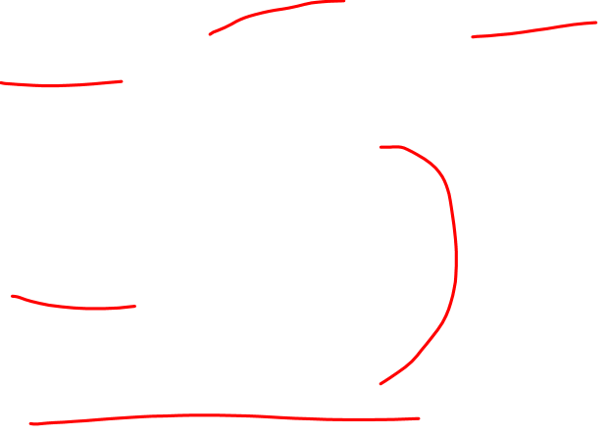
算符优先分析方法的特点
缺点
多优先级算符例如‘-’难以处理
文法——分析器关系不紧密
仅适用少数文法
优点
简单
适合表达式分析

Slide 4
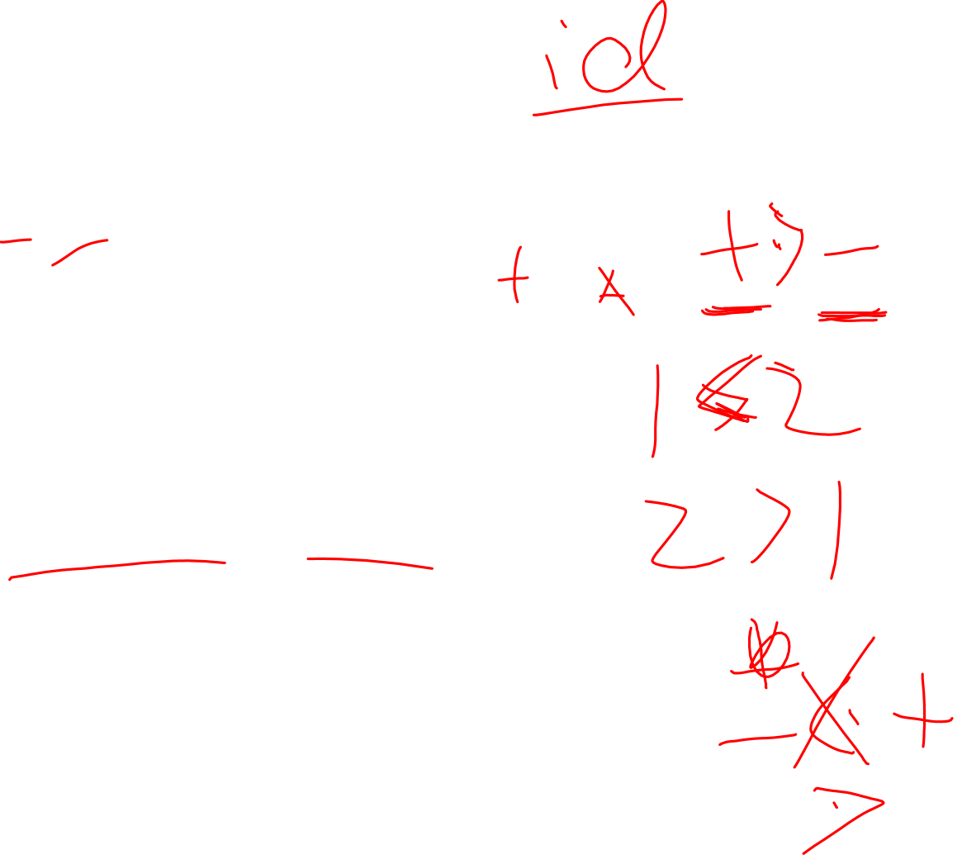
优先级
不相交的三种优先级关系—终结符之间
a⋖b，a的优先级低于b
a≐b，a的优先级等于b
a⋗b，a的优先级高于b
不同于算术关系<、=、 >
a⋖b，a⋗b可能同时成立
三种关系可能均不成立
确定优先关系
传统意义运算符的优先级：+⋖*，*⋗+

Slide 5
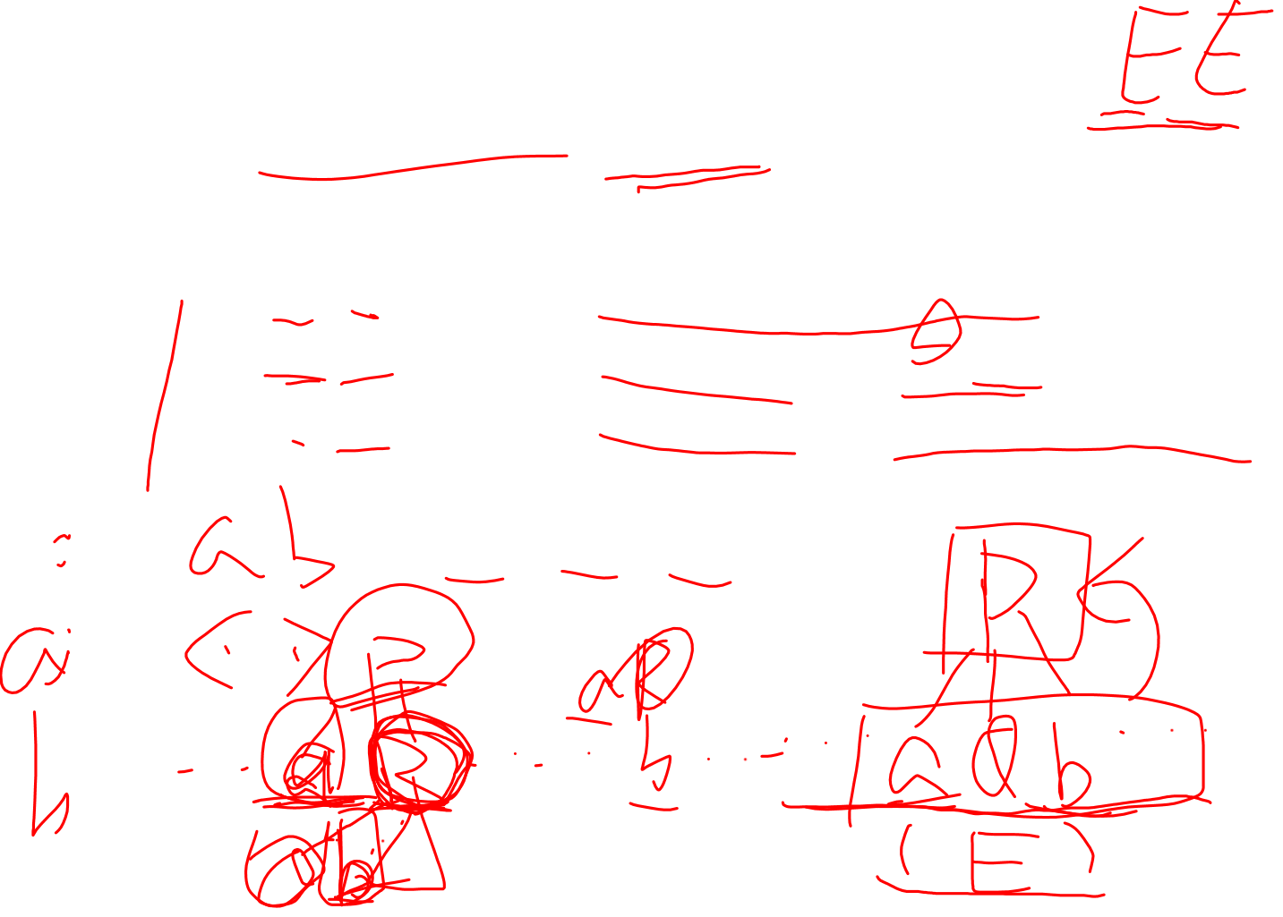
使用算法计算优先关系
非二义性文法，语法树反映优先关系
不含ε产生式文法，对任一对终结符a, b
a≐b，当且仅当P→…ab…或P→…aQb…
a⋖b，当且仅当P→…aR…，且R⇒b…或R⇒Qb…
a⋗b，当且仅当P→…Rb…，且R⇒…a或R⇒…aQ
若算符文法G任何终结符对(a,b)至多只满足
a⋖b，a≐b，a⋗b
之一，则称之为算符优先文法
+
+
+
+

Slide 6
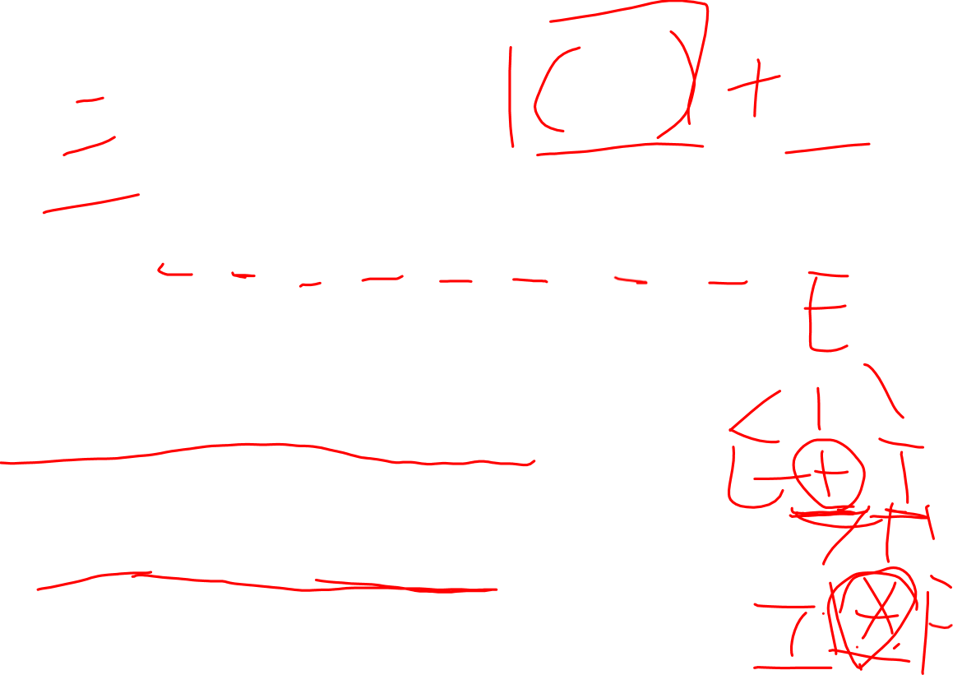
例
(1) E → E + T | T (2) T → T * F | F (3) F → ( E ) | id
传统意义：+⋖*；+ ⋗+；( ⋖ +,*；) ⋗ +,*
算法计算
由(3)，(≐)（规则1）
E→E + T，T ⇒ T * F，+ ⋖ *（规则2）
E→E + T，E ⇒ E + T，+ ⋗ +（规则3）
F→(E)，E ⇒ E + T， + ⋗ )
+
+
+

Slide 7
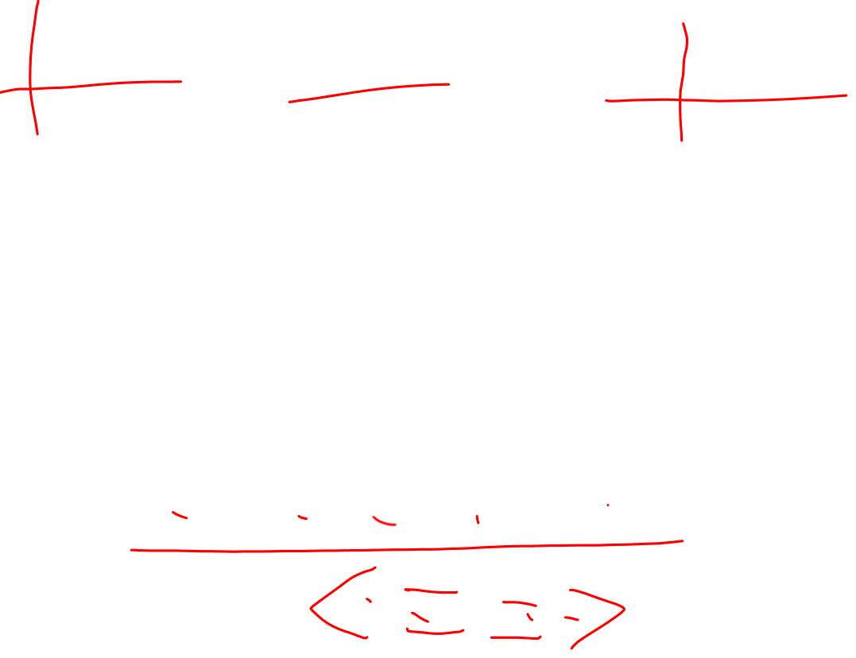
4.6.1 使用算符优先关系
目的：确定最右句型的句柄的边界
⋖——开始，≐——内部，⋗——结束
产生式右部无连续NT——句型同样
β₀a₁β₁a₂β₂ … a_{n}β_{n}：β_{i}为ε或单个非终结符，a_{i}为单个终结符
去掉所有NT，在相邻T之间（包括$）填写算符优先关系

Slide 8
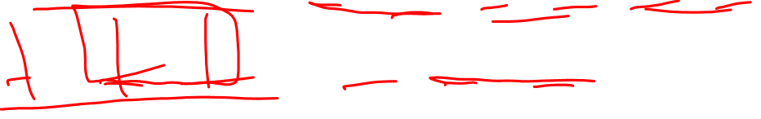
使用算符优先关系（续）
id
+
*
$
id + * $
⋖ ⋖ ⋖
⋗ ⋗ ⋗ ⋖
⋗ ⋖ ⋗ ⋖
⋗ ⋗ ⋗
$id+id*id$→$⋖id⋗+⋖id⋗*⋖id⋗$
$E + E * E$→ $⋖ + ⋖ * ⋗$

Slide 9
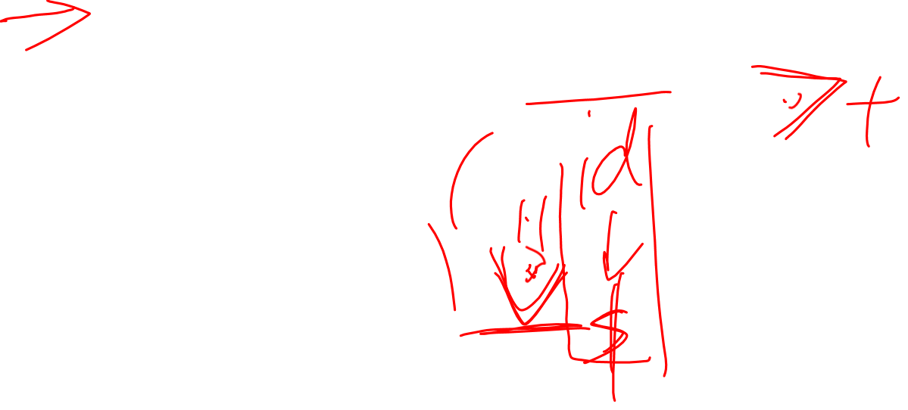
寻找句柄
由左至右扫描，寻找第一个⋗
向回（左）扫描，略过≐，直至找到⋖
⋖、⋗之间（不包含）的部分即为句柄
$id+id*id$→$⋖id⋗+⋖id⋗*⋖id⋗$—id
$E + E * E$→ $⋖ + ⋖ * ⋗$—E * E
非终结符——占位符
使用栈实现非常容易

Slide 10
算法4.5 算符优先分析算法
输入：一个输入串w和一个优先关系表
输出：如果w符合语法，生成语法树框架（所有内部节点表示为占位符）；否则，输出错误
方法：
设置ip指向w$的第一个符号;
repeat forever
if (栈顶为$且ip指向$)
return;
else {

Slide 11
算法4.5（续）
令a为最接近栈顶的终结符，b为ip指向符号
if (a⋖b 或 a≐b) {
b压栈;
ip前移;
} else if (a⋗b) {
repeat
栈中符号弹出
until 栈顶符号⋖刚刚弹出符号
} else error();
}

Slide 12
例
STACK
INPUT
Remark
$
$ id
$
$ +
$ + id
$ +
$ + *
$ + * id
$ + *
$ +
$
id + id * id$
+ id * id$
+ id * id$
id * id$
* id$
* id$
id$
$
$
$
$
$ ⋖ id
id ⋗ +
$ ⋖ +
+ ⋖ id
id ⋗ *
+ ⋖ *
* ⋖ id
id ⋗ $
* ⋗ $
+ ⋗ $
accept
一系列的弹出操作 ——利用某个产生式进行归约

Slide 13
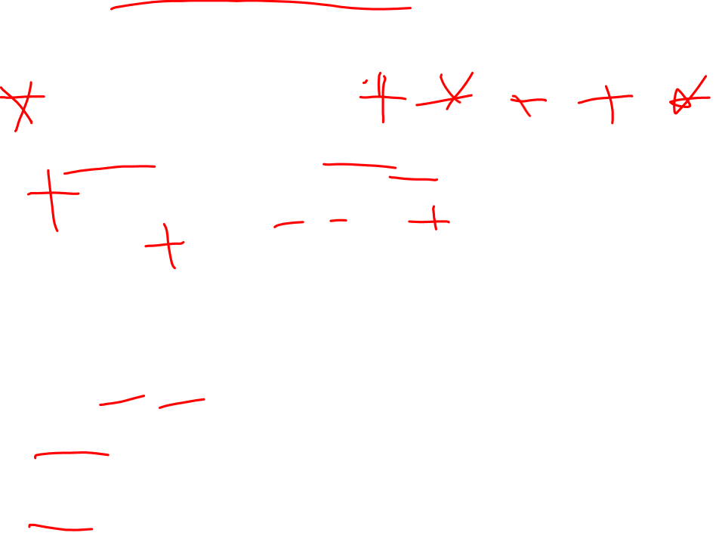
4.6.2 直接构造算符优先关系(表)
在理解文法含义情况下直接构造优先关系
若θ₁优先级高于θ₂， θ₁⋗θ₂，θ₂⋖θ₁
若θ₁优先级等于θ₂（或相同的算符）， 若左结合，θ₁⋗θ₂，θ₂⋗θ₁， 若右结合，θ₁⋖θ₂，θ₂⋖θ₁
θ⋖(，(⋖θ，)⋗θ，θ⋗)，(≐)，(⋖(，)⋗)
id的优先级高于任何其他符号
$具有最低的优先级

Slide 14
例4.28
+
-
*
/
↑
id
(
)
$
+ - * / ↑ id ( ) $
⋗ ⋗ ⋗ ⋗ ⋗ ⋗ ⋖ ⋗ ⋖
⋗ ⋗ ⋗ ⋗ ⋗ ⋗ ⋖ ⋗ ⋖
⋖ ⋖ ⋗ ⋗ ⋗ ⋗ ⋖ ⋗ ⋖
⋖ ⋖ ⋗ ⋗ ⋗ ⋗ ⋖ ⋗ ⋖
⋖ ⋖ ⋖ ⋖ ⋖ ⋗ ⋖ ⋗ ⋖
⋖ ⋖ ⋖ ⋖ ⋖ ⋖ ⋖
⋖ ⋖ ⋖ ⋖ ⋖ ⋖ ⋖
⋗ ⋗ ⋗ ⋗ ⋗ ⋗ ≐ ⋗
⋗ ⋗ ⋗ ⋗ ⋗ ⋗ ⋗

Slide 15
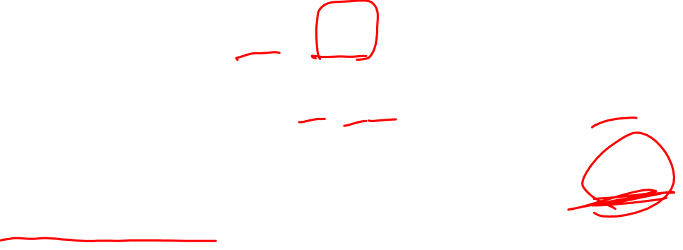
4.6.3 处理一元算符
普通一元算符，﹁
对任何算符θ，θ⋖﹁
﹁优先级高于θ，﹁⋗θ；否则，﹁⋖θ
既是一元算符，也是二元算符，−
词法分析器返回不同单词
仅向前搜索不够，需记住前面符号

Slide 16
预习作业——确定句柄
参考第8页，对句子id*id+id，采用算符优先分析方法确定句柄，进行归约，重复此过程，直至分析完毕

